Slide 1
OŠ Mengeš Informacija o vpisu učencev 9. razreda v srednje šole šolsko leto 2017/18

Slide 2
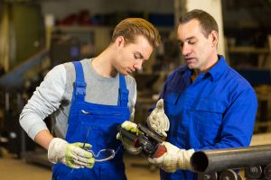
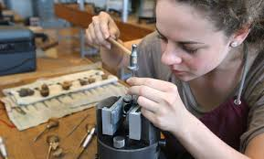
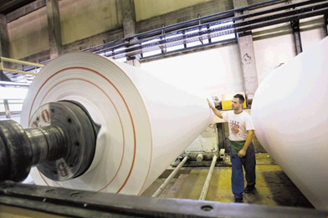
NOVOST Izvajanje nekaterih programov v vajeniški obliki
MIZAR
OBLIKOVALEC KOVIN – ORODJAR
GASTRONOMSKE IN HOTELSKE STORITVE
KAMNOSEK
STEKLAR
PAPIRNIČAR
SLIKOPLESKAR – ČRKOSLIKAR
STROJNI MEHANIK

Slide 3
NIŽJE POKLICNE ŠOLE (2 letne)
 | FANTJE | DEKLETA | SKUPAJ
Pomočnik v tehnoloških procesih | 1 |  | 1
Obdelovalec lesa | 1 |  | 1
skupaj | 2 |  | 2
3,4 %

Slide 4
SREDNJE POKLICNE ŠOLE (3 letne)
 | FANTJE | DEKLETA | SKUPAJ
Frizer |  | 1 | 1
Slaščičar |  | 1 | 1
Mizar | 1 |  | 1
Inštalater strojnih inštalacij | 1 |  | 1
Avtoserviser | 1 |  | 1
Cvetličar |  | 1 | 1
Računalnikar | 2 |  | 2
skupaj | 5 | 3 | 8
13,6 %

Slide 5
SREDNJE STROKOVNE ŠOLE (4 letne)
 | FANTJE | DEKLETA | SKUPAJ
Predšolska vzgoja | 1 | 4 | 5
Lesarski tehnik | 4 |  | 4
Zdravstvena nega | 4 |  | 4
Strojni tehnik | 4 |  | 4
Ekonomski tehnik | 1 | 2 | 3
Kemijski tehnik | 1 | 1 | 2
Živilsko prehranski tehnik | 1 | 1 | 2
Tehnik oblikovanja |  | 2 | 2
Tehnik računalništva | 1 |  | 1
Farmacevtski tehnik |  | 1 | 1
Tehnik mehatronike | 1 |  | 1
Kozmetični tehnik |  | 1 | 1
Gastronomija in turizem | 1 |  | 1
skupaj | 19 | 12 | 31
52,5 %

Slide 6
SPLOŠNA GIMNAZIJA
 | FANTJE | DEKLETA | SKUPAJ
Kamnik | 2 | 5 | 7
Škofijska klasična | 1 | 1 | 2
Jožeta Plečnika |  | 1 | 1
Bežigrad |  | 1 | 1
Kranj |  | 1 | 1
Vič | 1 |  | 1
Ledina |  | 2 | 2
skupaj | 4 | 11 | 15
25,4 %

Slide 7
UMETNIŠKA in STROKOVNA GIMNAZIJA
 | FANTJE | DEKLETA | SKUPAJ
Umetniška gimnazija – plesna smer |  | 1 | 1
Umetniška gimnazija – Glasbena smer | 1 |  | 1
Ekonomska gimnazija | 1 |  | 1
skupaj | 2 | 1 | 3
5,1 %

Slide 9
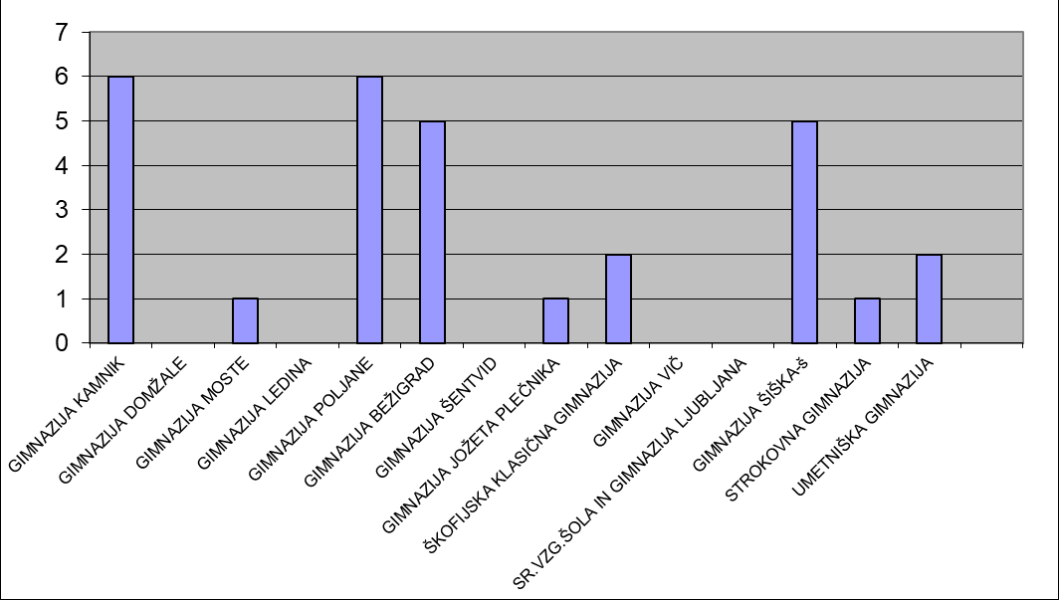
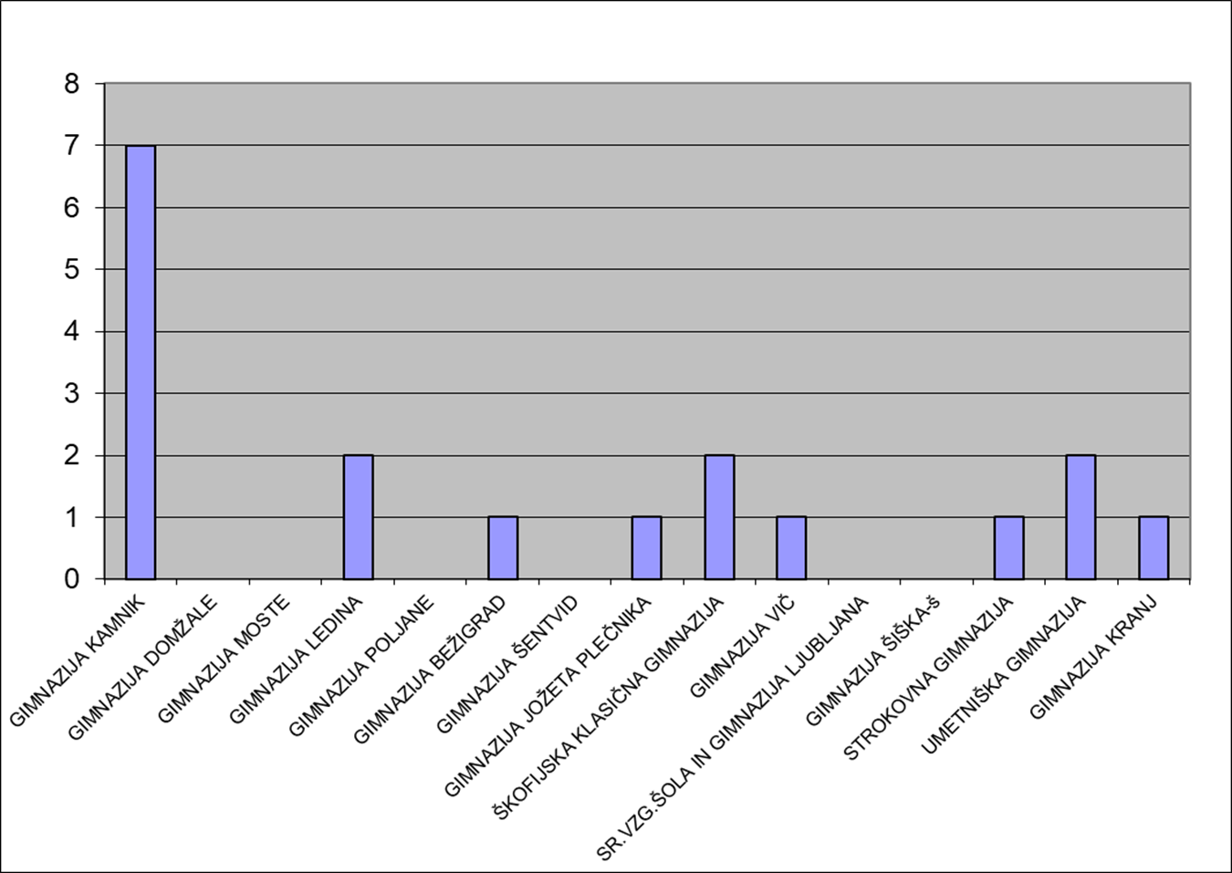
Lansko leto
Letos

Slide 10
Delež učencev glede na vrsto SŠ

Slide 11
Primerjava vpisa glede na vrsto SŠ s prejšnjimi leti (v odstotkih)

